Slide 2
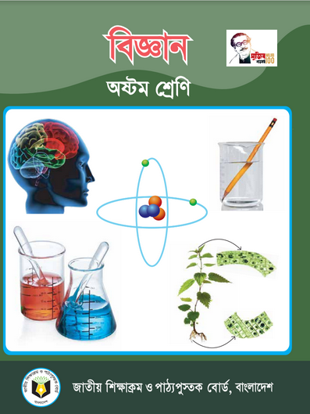
অধ্যায়: তৃতীয়

Slide 3
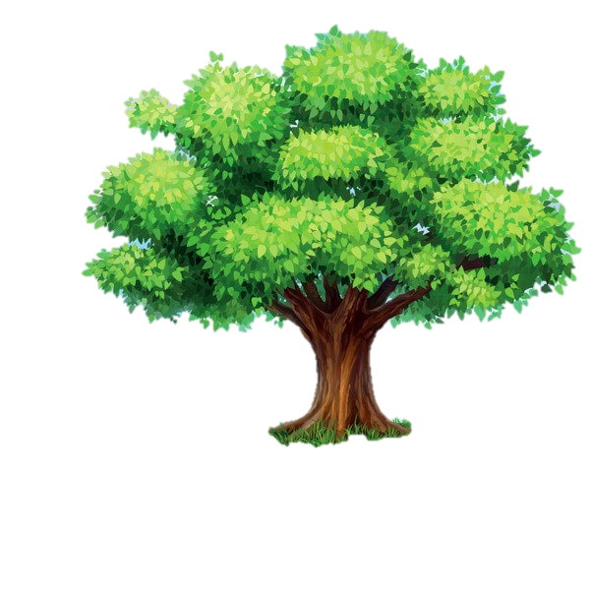
ছবিতে কী দেখছ?
H2O
H2O
H2O
H2O
এভাবে গাছ থেকে বাষ্পাকারে পানি বের হবার পদ্ধতিকে কী বলে তোমরা বলতে পারবে?
পানি বাষ্প হয়ে উড়ে যাচ্ছে।
Notes:
স্লাইডগুলো দেখিয়ে পাঠ শিরোনাম শিক্ষার্থীদের কাছ থেকে বের করে আনা যেতে পারে। তোমরা ঠিক ধরেছ আজ আমরা পড়ব প্রস্বেদন ।এছাড়াও অন্য কোনো যুক্তিযুক্ত উপায়ে পাঠ শিরোনাম বের করা যেতে পারে । প্রয়োজনে শিক্ষক শিক্ষার্থীদের সহায়তা করবেন ।

Slide 4
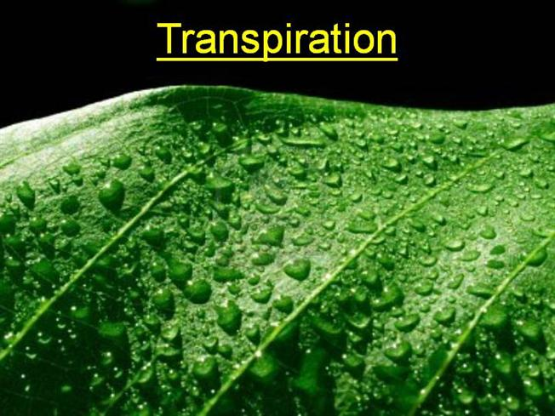
আজকের পাঠ…
প্রস্বেদন

Slide 5
শিখনফল
এই পাঠ শেষে শিক্ষার্থীরা…
১. প্রস্বেদন কী তা বলতে পারবে;
২. প্রস্বেদনের প্রকারভেদ বর্ণনা করতে পারবে;
৩. প্রস্বেদনের গুরুত্ব বিশ্লেষণ করতে পারবে।

Slide 6
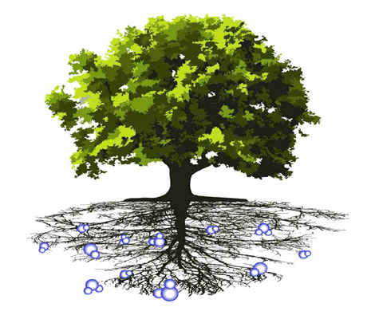
এবার বলো প্রস্বেদন কী?
গাছ থেকে বাষ্পাকারে পানি বের হয়ে যাওয়ার নাম কী?
চিত্রের গাছটি থেকে কিভাবে পানি বের হয়ে যাচ্ছে?
চিত্রের গাছটি স্থলজ না জলজ?
= পানি
স্থলজ উদ্ভিদ যে প্রক্রিয়ায় তার বায়বীয় অঙ্গের মাধ্যমে বাস্পাকারে পানি বের করে দেয় তাই প্রস্বেদন ।
প্রস্বেদন

Slide 7
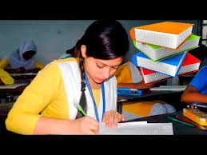
একক কাজ
প্রস্বেদন বলতে কি বুঝায়?

Slide 8
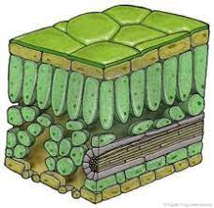
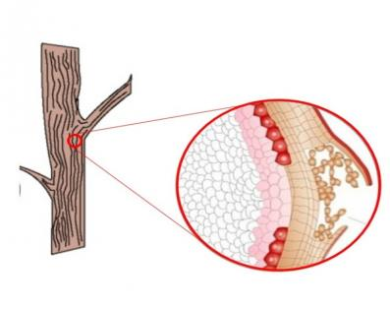
প্রস্বেদনের প্রকারভেদ
প্রস্বেদন
পত্ররন্ধ্রীয় প্রস্বেদন
কিউটিকুলার প্রস্বেদন
লেন্টিকুলার প্রস্বেদন

Slide 9
পত্ররন্ধ্রীয় প্রস্বেদন
উদ্ভিদের পাতায় এক ধরনের ছিদ্র বা রন্ধ্র থাকে। একে পত্ররন্ধ্র বলে। পত্ররন্ধ্র খোলা অবস্থায় পানি বাষ্পাকারে বের হয়। এই প্রক্রিয়াকে পত্ররন্ধ্রীয় প্রস্বেদন বলে। উদ্ভিদের মোট প্রস্বেদনের শতকরা ৯০-৯৫ ভাগ পত্ররন্ধ্রের মাধ্যমে হয়ে থাকে।
পাতা, কচি কান্ড, ফুলের বৃতি ও পাপড়িতে এ ধরনের প্রস্বেদন হয়ে থাকে।

Slide 10
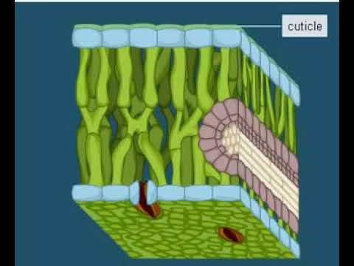
কিউটিকুলার প্রস্বেদন
উদ্ভিদের বহিঃত্বকে বিশেষ করে পাতার উপরে এবং নিচে কিউটিনের আবরন থাকে। এ আবরনকে কিউটিকল বলে। এই কিউটিকল ভেদ করে কিছু পানি বাষ্পাকারে বাইরে বেরিয়ে যায়। এই প্রক্রিয়াকে কিউটিকুলার প্রস্বেদন বলে।

Slide 11
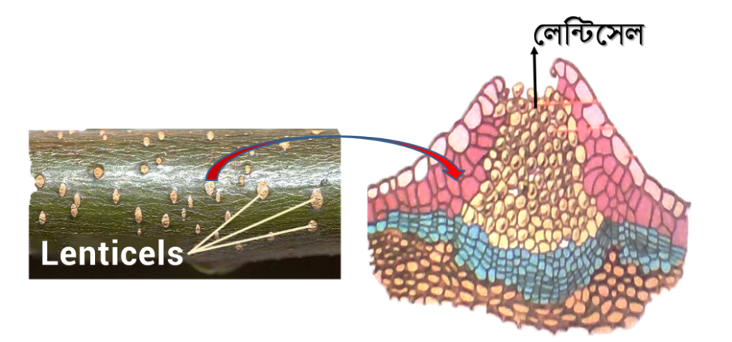
লেন্টিকুলার প্রস্বেদন
উদ্ভিদের গৌন বৃদ্ধি হলে কান্ডের বাকল ফেটে লেন্টিসেল নামক ছিদ্র তৈরি হয়।
এই ছিদ্র দিয়ে কিছু পরিমান পানি বের হয়ে আসে। একে বলা হয় লেন্টিকুলার প্রস্বেদন।

Slide 12
জোড়ায় কাজ
প্রস্বেদনের প্রকারভেদ বর্ণনা করে লিখ।

Slide 13
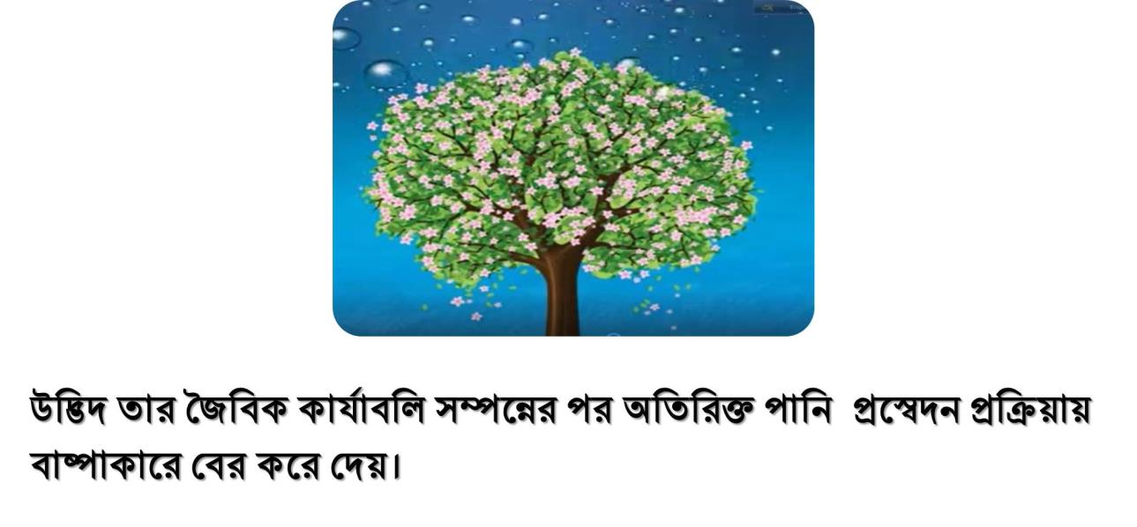
প্রস্বেদনের গুরুত্ব

Slide 14
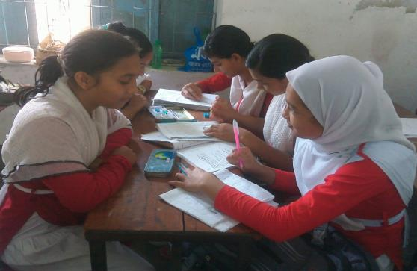
দলগত কাজ
উদ্ভিদ জীবনে প্রস্বেদনের গুরুত্ব বিশ্লেষণ করে লিখ।

Slide 15
মূল্যায়ন
১ প্রস্বেদন কাকে বলে?
২. প্রস্বেদন কোন কোন অংগের মাধ্যমে ঘটে?
৩. প্রস্বেদন প্রক্রিয়াটি কী কী প্রভাবকের উপর নির্ভরশীল?
৪. কোন অঙ্গের মাধ্যমে পানি বাষ্পাকারে বেশী বের হয়?

Slide 16
বহুনির্বাচনী প্রশ্ন
১. কোন প্রক্রিয়ায় জন্য বায়ুমন্ডলে প্রচুর পানি বাষ্পাকারে থাকে?
(ক) ব্যাপন
(খ) প্রস্বেদন
(গ) ইমবাইবিশন
(ঘ) অভিস্রবণ
২. কিউটিকল কী?
(ক) কান্ডের উর্ধ বহিঃত্বকের উপর স্বচ্ছ আবরণ
(খ) মূলের উর্ধ বহিঃত্বকের উপর স্বচ্ছ আবরণ
(গ) পাতার উর্ধ বহিঃত্বকের উপর স্বচ্ছ আবরণ
(ঘ) পাতার নিম্ন বহিঃত্বকের উপর স্বচ্ছ আবরণ

Slide 17
উদ্ভিদ জীবনে যদি প্রস্বেদন না ঘটতো তা হলে মানব জীবনে কী ধরনের প্রভাব পড়তো ৫টি বাক্যে লিখে আনবে।

